Slide 1
TRƯỜNG ĐẠI HỌC NAM CẦN THƠ
KHOA KỸ THUẬT – CÔNG NGHỆ
Quản trị mạng máy tính
GVGD: Nguyễn Minh Triết
Nhóm thực hiện: 03
Chủ đề: Camera, đầu ghi IP

Slide 2
THÀNH VIÊN NHÓM
Nguyễn Đình Nguyên
Phạm Hoàng Khôi
Quách Hoàng Luân
Huỳnh Tấn Lộc

Slide 3
TÓM TẮT BÀI THUYẾT TRÌNH
Gồm 5 phần:
Giới thiệu
Phân loại
Mục đích sử dụng
Cách thức đấu nối
Lưu ý khi sử dụng

Slide 4
1. GIỚI THIỆU
1.1 Camera là gì?
Camera là một thiết bị ghi hình tĩnh hoặc động.
Ghi hình tĩnh có thể nhắc đến các loại máy ảnh,
và động ta có thể hình dung tới các loại máy quay phim
Camera IP là loại camera quan sát có hình ảnh được số hóa, xử lý và mã hóa từ bên trong, sau đó truyền tải tín hiệu ảnh số qua một kết nối Ethernet về máy vi tính, cũng có thể là một thiết bị lưu trữ tín hiệu số như: Hệ thống NAS, hệ thống server hoặc đầu ghi hình IP….

Slide 5
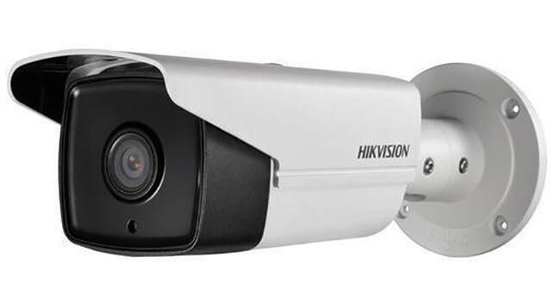
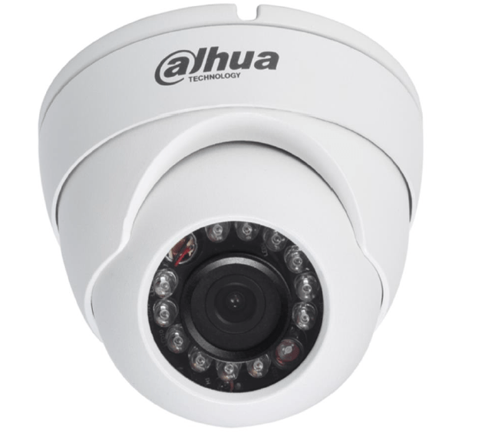
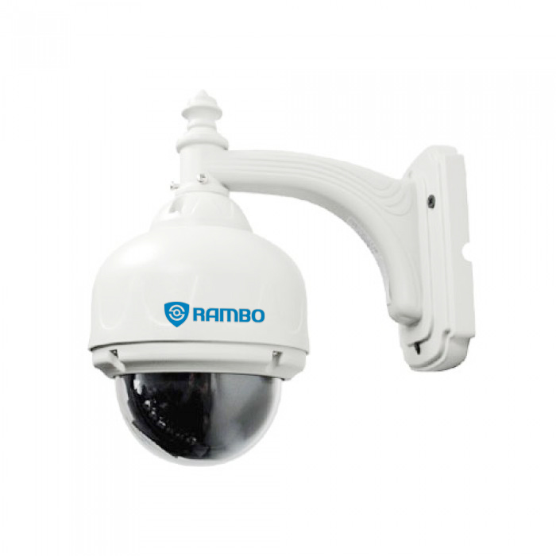
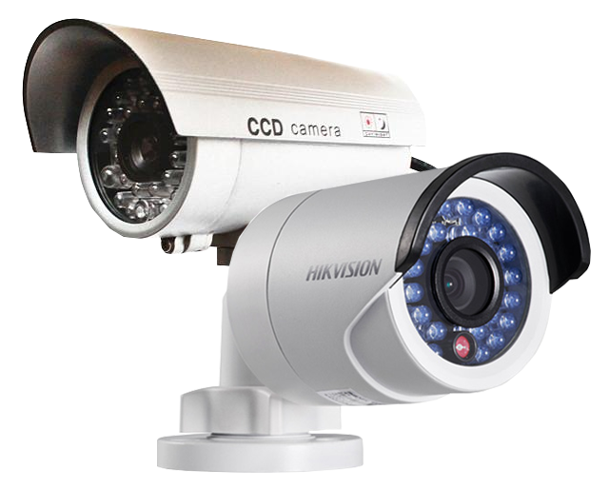
1. GIỚI THIỆU
1.1 Camera là gì?

Slide 6
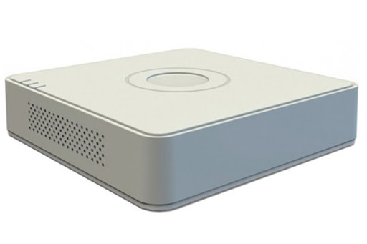
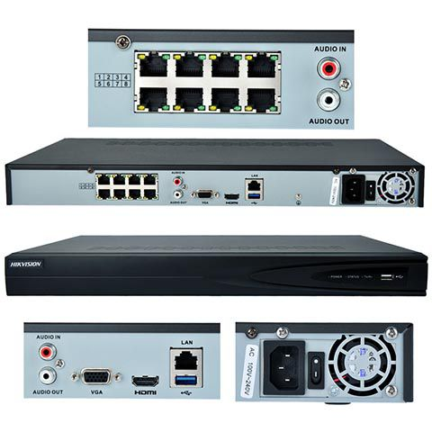

1. GIỚI THIỆU
1.2 Đầu thu IP là gì?
Đầu ghi hình camera quan sát là thiết bị quan trọng nhất trong hệ thống camera quan sát. Đầu ghi hình quyết định tính ổn định của hệ thống, cũng như quyết định chất lượng của hệ thống camera.

Slide 7
2. PHÂN LOẠI
2.1 Camera
Có 3 cách phân loại Camera:
Phân loại theo kĩ thuật hình ảnh
Phân loại theo đường truyền
Phân loại theo tính năng sử dụng

Slide 8
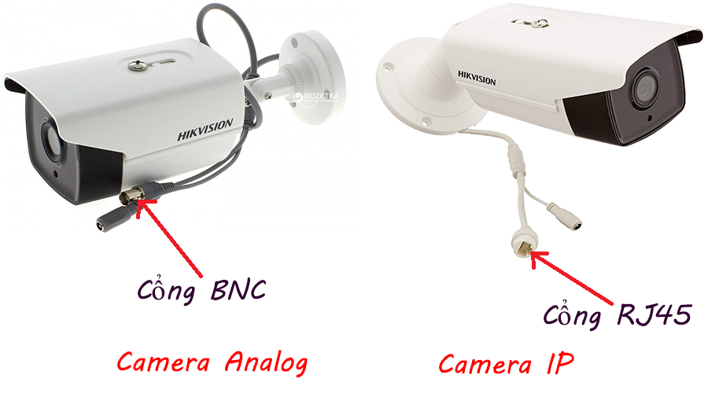
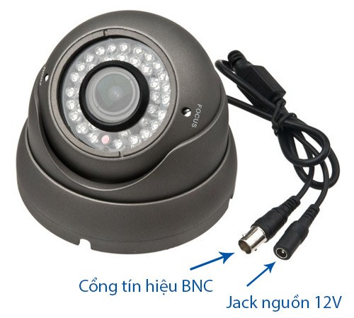
2. PHÂN LOẠI
2.1 Camera
2.1.1 Theo kĩ thuật hình ảnh
Camera analog là một camera giám sát với cảm biến CCD và sau đó hình ảnh được số hóa để xử lý.

Slide 9
2. PHÂN LOẠI
2.1 Camera
2.1.1 Theo kĩ thuật hình ảnh
Camera CCD (Charge Couple Device: linh kiện tích điện kép): Camera CCD sử dụng kĩ thuật CCD để nhận biết hình ảnh. CCD là tập hợp những ô tích điện có thể cảm nhận ánh sáng sau đó chuyển tín hiệu ánh sáng sang tín hiệu số để đưa vào các bộ xử lý.

Slide 10
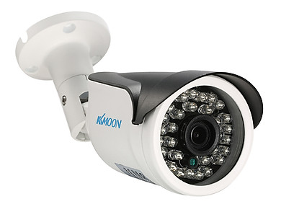
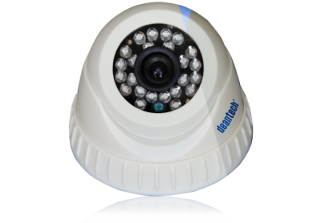
2. PHÂN LOẠI
2.1 Camera
2.1.1 Theo kĩ thuật hình ảnh
Camera CMOS (Complementary Metal Oxide Semiconductor): CMOS là một chip điện tử được lắp đặt bên trong camera quan sát có nhiệm vụ chuyển đổi các hạt photon ánh sáng thành tín hiệu điện (electron) để xử lý kỹ thuật số.
CMOS 700TVL

Slide 11
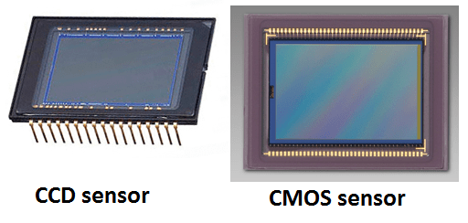
2. PHÂN LOẠI
2.1 Camera
2.1.1 Theo kĩ thuật hình ảnh
Ưu điểm của CMOS so với CCD
Độ nhạy sáng (ISO) cao, độ phân giải cao.
Tiêu thụ điện năng ít, điều này làm thời lượng pin sử dụng tăng lên
Ít nhiễu hơn so với CCD
Tốc độ xử lý hình ảnh chụp cực nhanh do có sử dụng bộ nhớ đệm.
Hỗ trợ nhiều chức năng tương tác trên ảnh chụp.

Slide 12
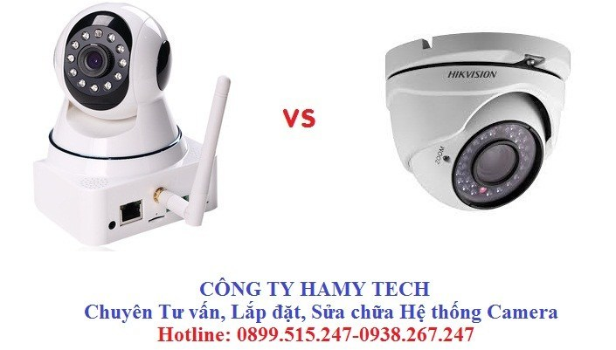
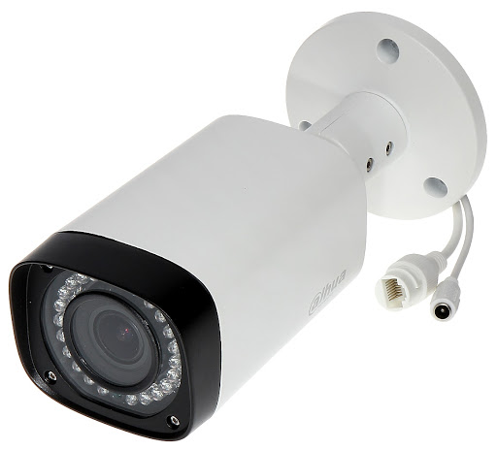
2. PHÂN LOẠI
2.1 Camera
2.1.2 Theo đường truyền
Có 3 loại:
Camera có dây
Camera không dây
IP Camera (Camera mạng)

Slide 13
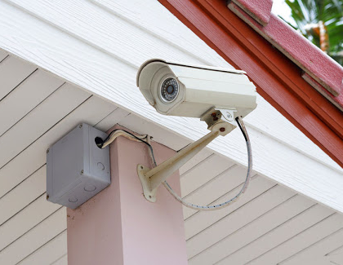
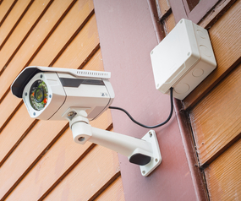
2. PHÂN LOẠI
2.1 Camera
2.1.2 Theo đường truyền
Camera có dây có ưu điểm đó là khả năng an toàn cao, tính bảo mật tốt được sử dụng, truyền tín hiệu trên dây cáp đồng trục khoảng 75ohm, dây C5.

Slide 14
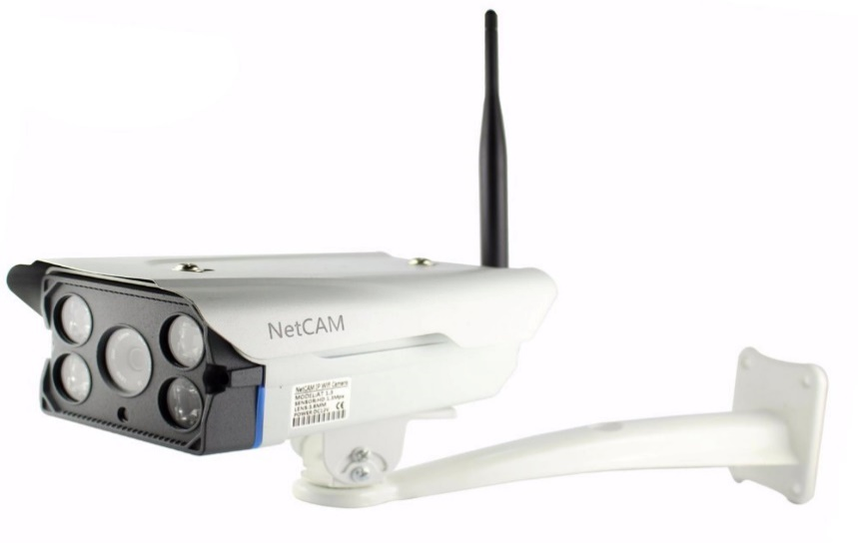
2. PHÂN LOẠI
2.1 Camera
2.1.2 Theo đường truyền
Camera không dây có thể không có dây nhưng vẫn phải có dây nguồn.
Ưu điểm là dễ thi công lắp đặt do không cần đi dây, tuy nhiên camera có hệ số an toàn không cao.
Khuyết điểm là tần số sử dụng. Camera không dây sử dụng sóng vô tuyến (RF) để truyền tín hiệu thường tần số dao động từ 1,2 đến 2,4MHZ.

Slide 15
2. PHÂN LOẠI
2.1 Camera
2.1.2 Theo đường truyền
IP Camera (Camera mạng) là Camera được kết nối trực tiếp vào mạng, tín hiệu hình ảnh và điều khiển được truyền qua mạng. Với Camera IP người dùng có thể điều khiển và giám sát ở bất cứ đâu thông qua mạng internet.

Slide 16
2. PHÂN LOẠI
2.1 Camera
2.1.3 Theo tính năng sử dụng
Dome Camera (Camera áp trần).
Camera ẩn.
Box Camera.
Camera PTZ
IR Camera và Exview (Camera có khả năng quan sát đêm)

Slide 17
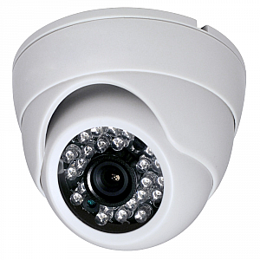
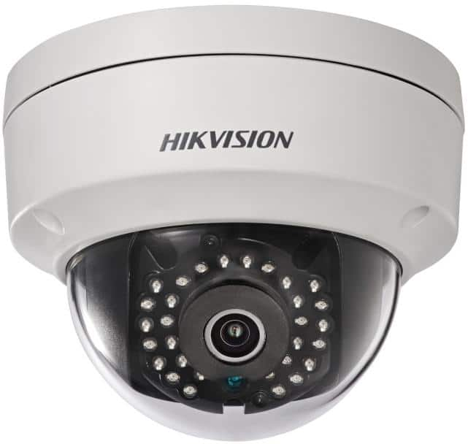
2. PHÂN LOẠI
2.1 Camera
2.1.3 Theo tính năng sử dụng
Dome Camera (Camera áp trần). Camera có nhiều hình dạng và kích thước khác nhau. Đây là loại Camera thường được đặt trong nhà, kiểu dáng rất trang nhã. Camera này có tính năng bảo mật cao do được bọc trong hộp kín.

Slide 18
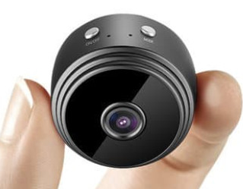
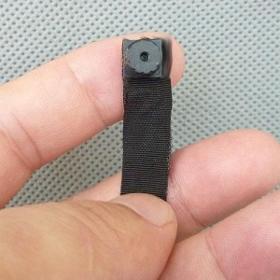
2. PHÂN LOẠI
2.1 Camera
2.1.3 Theo tính năng sử dụng
Camera ẩn. Giống như tên gọi, Camera này không thể nhận biết được. Nó có nhiều hình dạng và kích thước khác nhau, có thể ngụy trang và tránh bị phát hiện.

Slide 19
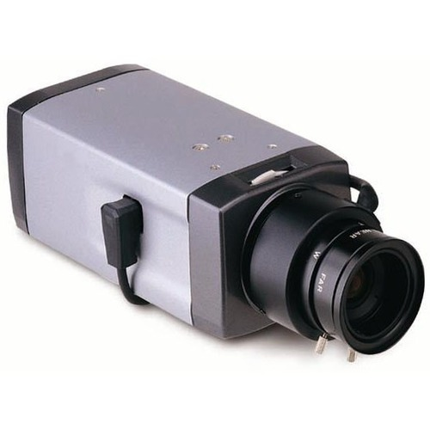
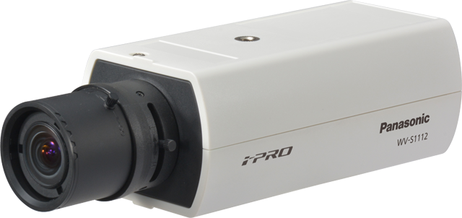
2. PHÂN LOẠI
2.1 Camera
2.1.3 Theo tính năng sử dụng
Box Camera là loại Camera truyền thống thường được dùng trong các văn phòng siêu thị. Đây là loại Camera giá thành rẻ tuy nhiên thời điểm này ít dùng. Camera được bảo vệ trong hộp để bảo vệ trước tác động phá hoại hay điều kiện môi trường.

Slide 20
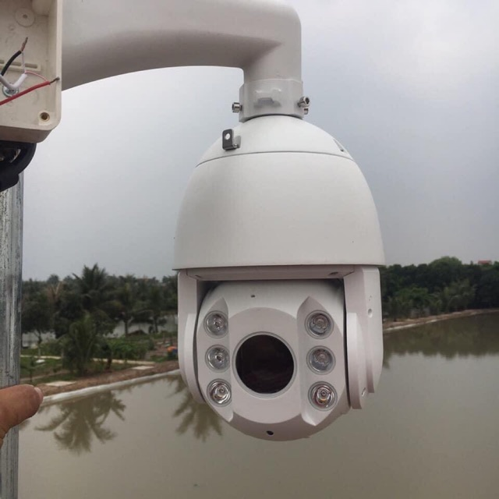
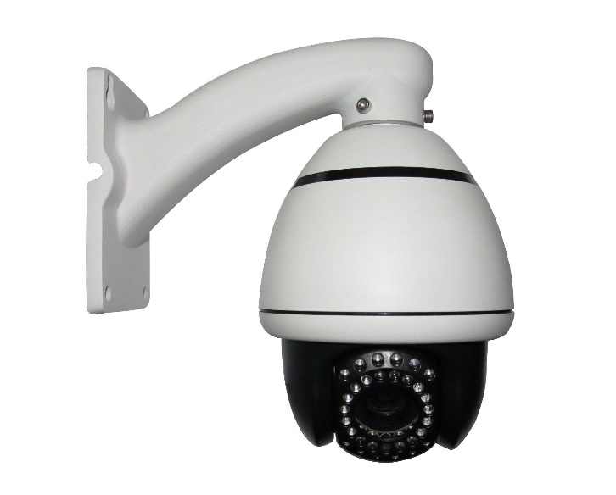
2. PHÂN LOẠI
2.1 Camera
2.1.3 Theo tính năng sử dụng
Camera PTZ: Camera hỗ trợ khả năng quét ngang, quét dọc, phóng to thu nhỏ, Camera này còn cho phép kết nối với hệ thống sensor và cảnh báo để phát hiện đối tượng di chuyển trong vùng hoạt động của nó. Hơn nữa Camera có thể được lập trình để hoạt động, nên nó có thể làm tất cả các công việc cho bạn.

Slide 21
2. PHÂN LOẠI
2.1 Camera
2.1.3 Theo tính năng sử dụng
IR Camera và Exview (Camera có khả năng quan sát đêm): Khoảng cách quan sát của Camera phụ thuộc vào công suất của đèn hồng ngoại. Khoảng cách quan sát của Camera dao động khoảng 10m đến 300m.
Camera IR có thể quan sát được trong điều kiện tối 100%.
Camera Exview: Màn hình tự động khuếch đại ánh sáng làm rõ hình ảnh khi ánh sáng tối, tuy nhiên tối 100% sẽ không quay được.

Slide 22
2. PHÂN LOẠI
2.2 Đầu thu IP
Gồm 4 loại:
DVR (Digital Video Recorder): Chỉ dành riêng cho camera Analog
NVR(Network Video Recorder): Chỉ dành riêng cho các dòng camera IP
HVR(Hyber Video Recorder): hỗn hợp 2 dòng camera IP và camera Analog
PC Base: Loại ghi hình sử dụng card chuyển đổi tín hiệu lắp vào máy tính.

Slide 23
2. PHÂN LOẠI
2.2 Đầu thu IP
DVR (Digital Video Recorder): Đầu ghi camera Analog được thiết lập và xây dựng trên 1 hệ thống Analog tức đầu ghi chỉ có thể ghi hình được các loại camera quan sát xuất ra tín hiệu analog thông thường.
– Đầu ghi Analog có thể sử dụng chéo với các loại camera analog khác nhau mà bạn không cần quan tâm đến sự tương thích
– Ghi hình ở các chuẩn : CIF, 2CIF, D1, full D1, 960H
– Đầu ghi hình analog được chia thành các loại sau: Đầu ghi hình 4 kênh, 8 kênh, 16 kênh, 24 kênh và 32 kênh

Slide 24
2. PHÂN LOẠI
2.2 Đầu thu IP
NVR (Network Video Recorder): Chỉ dành riêng cho các dòng camera IP, NVR thường gọi là đầu ghi hình camera IP được xây dựng hoàn toàn trên nền tảng IP dòng này chỉ có thể kết nối và làm việc với các loại camera IP.
– Đầu ghi hình IP (NVR) thường được tích hợp rất nhiều tính năng phức tạp hơn đầu ghi hình Analog (chỉ ghi hình khi có chuyển động nhằm giảm thiểu dung lượng ổ cứng)
– Công nghệ camera IP đòi hỏi sự tương thích cao cho nên việc sử dụng chéo các hãng sản xuất với nhau có khả năng không thể kết hợp được.
– Những dòng camera IP có chuẩn ONVIF sẽ kết hợp tốt với các loại đầu ghi hình IP cũng có chuẩn ONVIF.

Slide 25
2. PHÂN LOẠI
2.2 Đầu thu IP
HVR (Hyber Video Recorder): hỗn hợp 2 dòng camera IP và camera Analog
– HVR Là dòng đầu ghi được tích hợp cả 2 loại camera IP và Analog. Trên đầu ghi sẽ có cổng kết nối camera analog thông thường và cả cổng mạng để kết nối với camera IP.
– Tuy nhiên chức năng còn hạn chế là chúng ta không thể kết hợp lẫn lộn analog và IP trên cùng một giao diện hiển thị nếu chúng không đồng nhất độ phân giải, chúng ta chỉ có thể hiển thị hoặc là camera IP hoặc là camera analog

Slide 26
2. PHÂN LOẠI
2.2 Đầu thu IP
PC Base: Loại ghi hình sử dụng card chuyển đổi tín hiệu lắp vào máy tính.
PC Base không chỉ là đầu ghi hình. Nó là dạng thiết bị ghi hình tầm cao sử dụng máy tính để xử lý, các camera kết nối đến máy tính thông qua các Card chuyển đổi hình ảnh. Máy tính cài đặt phần mền chuyên dụng dùng để ghi hình và hiển thị. PC Base mang tính ổn định cao, được dùng cho các hệ thống lớn và thường được đặt ở phòng Server.

Slide 27
3. MỤC ĐÍCH SỬ DỤNG
Giám sát an ninh, nội bộ, an toàn tại địa điểm lắp đặt camera
Bao quát toàn bộ hoạt động trên phạm vi vĩ mô của nhà sản xuất.
Khả năng giám sát quan sát qua camera từ xa qua mạng Internet giúp các nhà quản lý nhà điều hành kiểm soát, điều hành được tình hình và khắc phục những sự cố trong hoạt động hiệu quả.
Ngăn chặn và kiểm soát được các hoạt động xâm nhập bất hợp pháp một cách hiệu quả cả ban ngày lẫn ban đêm. Lưu trữ được dữ liệu để có thể làm cơ sở, bằng chứng.
Dễ dàng trong việc theo dõi hình ảnh, thuận tiện trong thao tác các chức năng và quản lý dữ liệu cũng như thiết bị trong quá trình giám sát và theo dõi.

Slide 28
4. CÁCH THỨC ĐẤU NỐI
4.1 Dụng cụ cần có
Đầu ghi hình phù hợp.
Camera giám sát phù hợp với đầu ghi hình.
Nguồn camara ( adapter ) chuyển điện từ 220V sang 12V.
Jack BNC và Jack F5 dùng cho camera giám sát sử dụng cáp đồng trục.
Dây HDMI dùng cho ti vi hoặc dây VGA dùng cho màn hình máy vi tính muốn xem camera giám sát.
Dây mạng dùng để kết nối hệ thống camera giám sát xem qua điện thoại hoặc máy tính.
Dây điện sử dụng để cấp điện cho camera giám sát.
Dây cáp đồng trục chống nhiễu dùng cho camera giám sát.

Slide 29
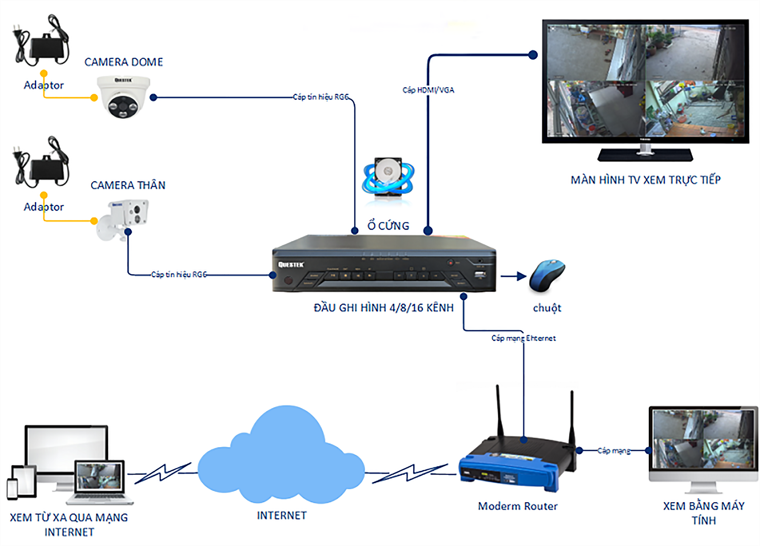
4. CÁCH THỨC ĐẤU NỐI
4.2 Sơ đồ lắp đặt

Slide 30
5. LƯU Ý KHI SỬ DỤNG
Xác định nhu cầu là yếu tố cần thiết duy nhất
Lưu ý khi lựa chọn
Gắn trong nhà hay ngoài trời
Có dây hay không co dây
Analog hay IP Camara
Chip cảm biến ảnh CMOS hay CDD
Chất lượng hình ảnh
Truy cập từ xa
Hệ thống lưu trữ

Slide 31


